Slide 1


波动光学，固体传热联合仿真
COMSOL年会
掺Yb³⁺大模场石英光纤横向模式不稳定研究
沈超超¹ 于飞^{1,2*}
¹ 中国科学院上海光学精密机械研究所，上海
² 物理与光电工程学院，国科大杭州高等研究院，杭州
2024年10月31日

Slide 2
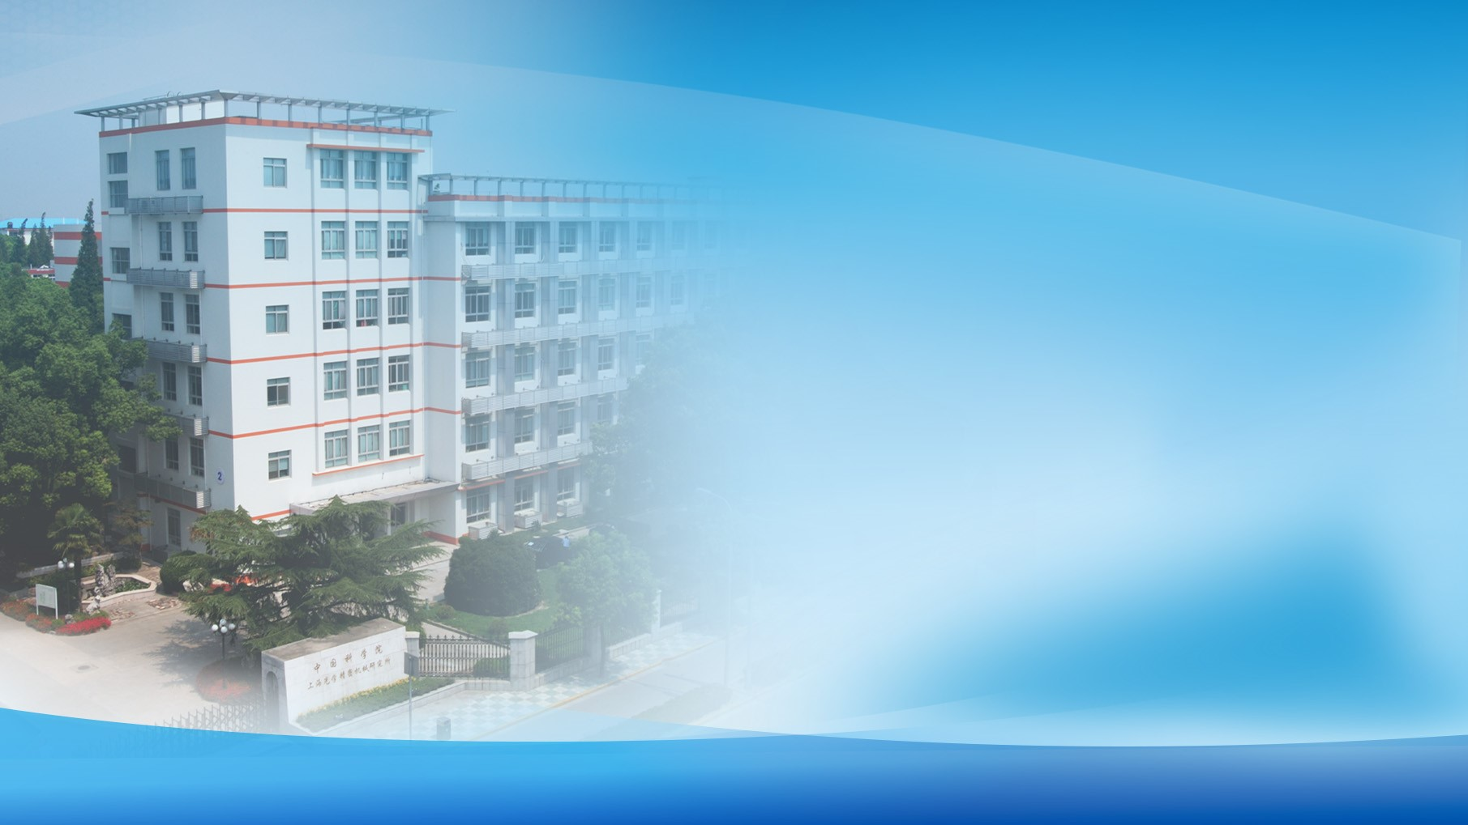
目 录
1
研究背景
研究方法
动态模式不稳定性仿真
总结
2
3
4

Slide 3

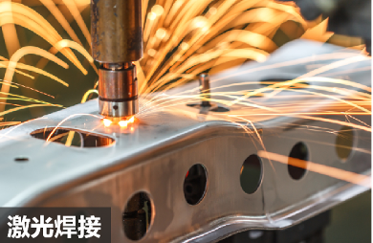
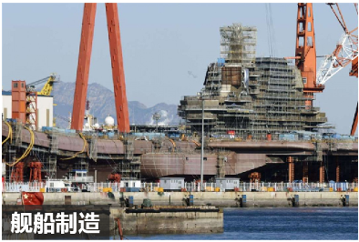
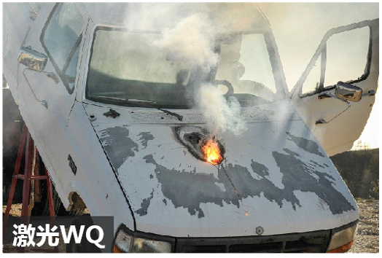
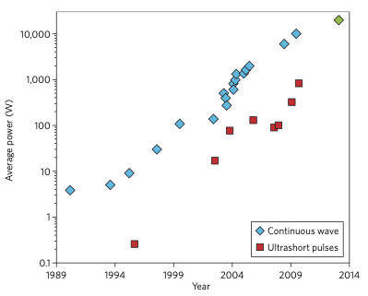
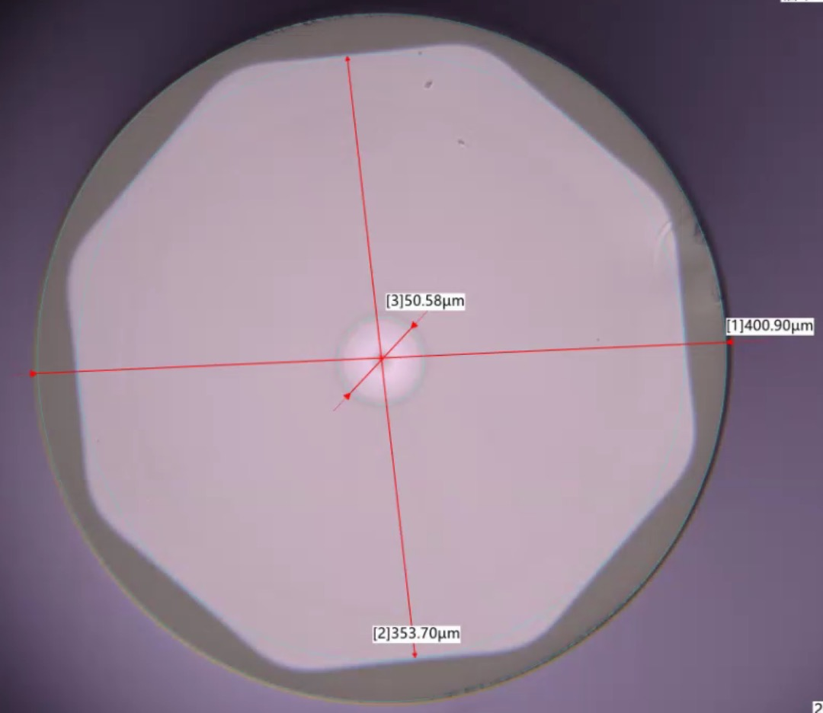
横向模式不稳定性研究背景
高功率光纤激光器的应用
掺Yb³⁺大模场光纤
更大的纤芯增益面积
极低的弯曲损耗
极低的非线性效应
容纳更多的模式
Jauregui C, et al. Nature photonics, 2013, 7(11): 861-867.

Slide 4
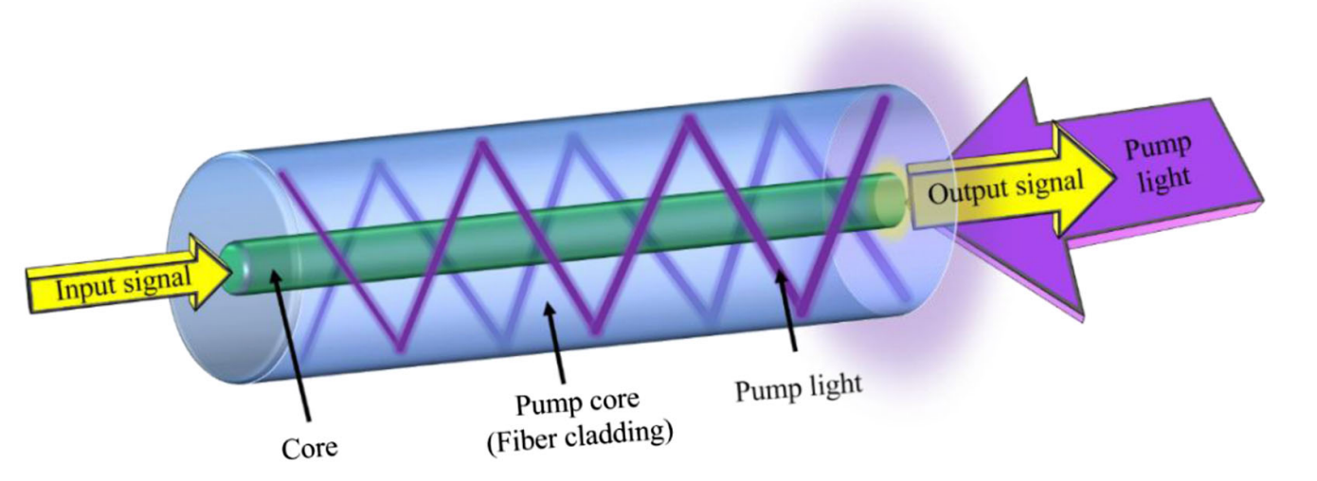

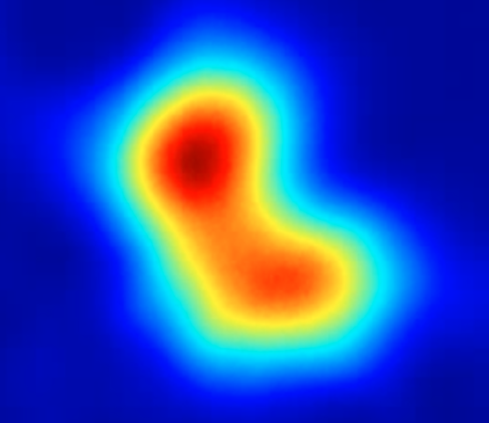
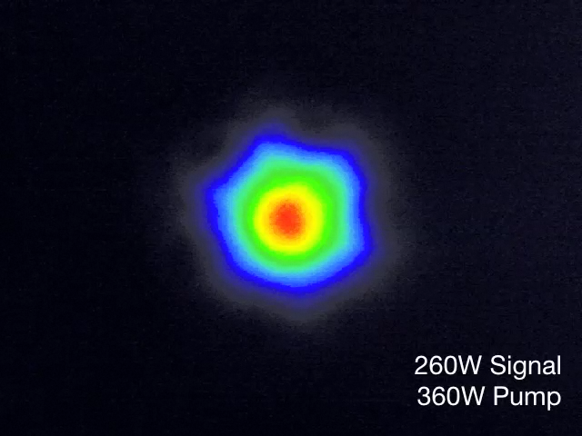
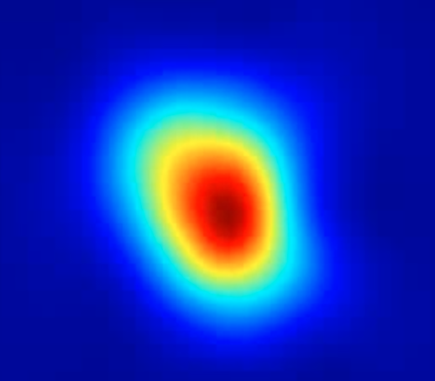
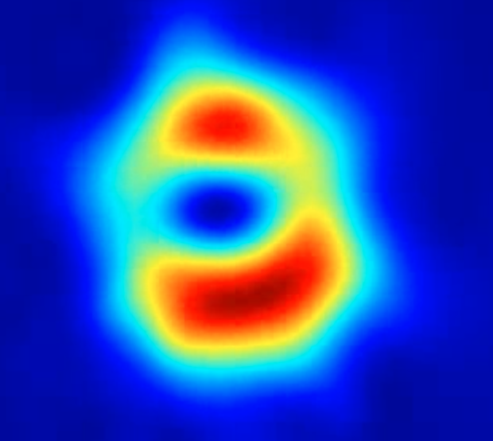
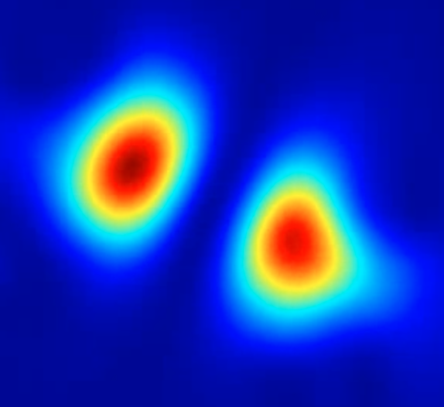

横向模式不稳定性研究背景
热场
量子亏损
热光效应
本征吸收
光场
折射率变化
模式耦合
阈值
稳态
非稳态
平均功率
Tino Eidam, et al. Opt. Express 19, 13218-13224 (2011)

Slide 5
目 录
1
研究背景
研究方法
动态模式不稳定性仿真
总结
2
3
4

Slide 6
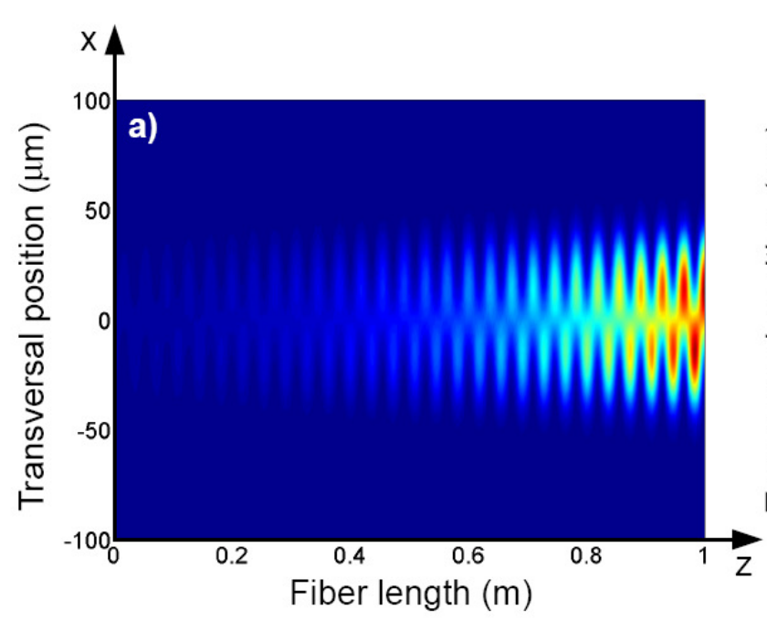
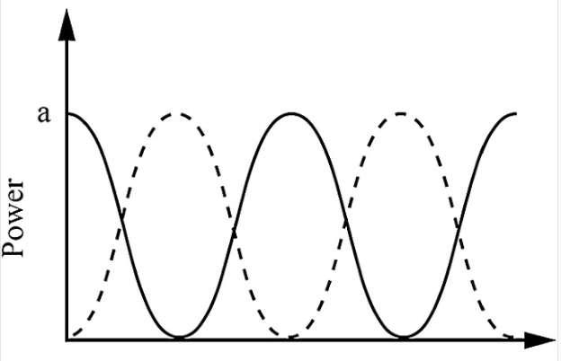




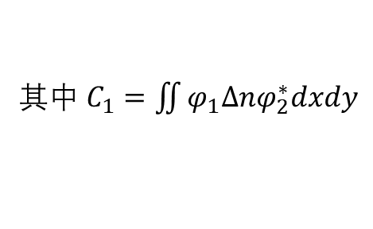




横向模式不稳定性研究方法
横向模式不稳定性可以起源于光纤内的受激热瑞利散射(stimulated thermal Rayleigh scattering, STRS) (Dong L. Optics Express, 2013, 21(3): 2642-2656)
量子亏损
热光效应
高功率激光
热源分布
折射率起伏
模式耦合
本征吸收
折射率光栅
耦合模理论
光强光栅
$$\frac{dA_{1}}{dz}=C_{1}A_{2}$$
基模
其中 $C_{1}=\iint{φ_{1}∆nφ_{2}^{∗}dxdy}$
高阶模
$$\frac{dA_{2}}{dz}=C_{2}A_{1}$$
(量子噪声)
正规波导
$$β_{1}$$
模式耦合
$$β_{2}$$
$$C_{1}=0$$
非正规波导
Optics express, 2012, 20(1): 440-451.
$$β_{1}$$
$$C_{1}≠0$$
$$β_{2}$$
z

Slide 7






横向模式不稳定性研究方法
研究方法 | 光束传播法 (BPM) | 半解析法 (Semi-analytic) | 全有限元 (FEM)
代表单位 | 美国空军实验室 德国耶拿大学 | 克莱姆森大学 国防科技大学 | 上海光机所
优缺点 | 温度求解采用解析近似解 (边界热通量为一个固定值) |  | 温度求解综合考虑实际使用条件，结果更精确
初始光学参数设置
瞬态热学参数计算
最终耦合方程求解
1.设置仿真的光纤参数；设置起始的计算时间t₀
5.计算热源$Q(r,∅,z,t_{0})$
8. 计算耦合系数 $C_{01}(z)$ 和 $C_{11}(z)$
3.计算光纤轴向的增益分布G(z)
6.计算瞬态温度分布$T(r,∅,z,t_{0}+∆t)$
9. 求解耦合模方程
4.计算光纤轴向的干涉光强分布 $I(r,∅,z,t_{0})$
7. 更新微扰折射率分布 $\tilde{n}(r,∅,z,t_{0}+∆t)$
10. 更新模式功率分布 $P_{01}(z)$ 和 $P_{11}(z)$
电磁波频域模块
固体传热模块
Matlab联合仿真

Slide 8
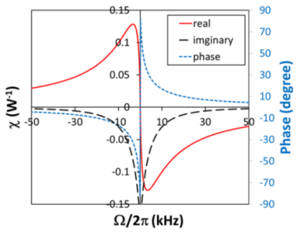
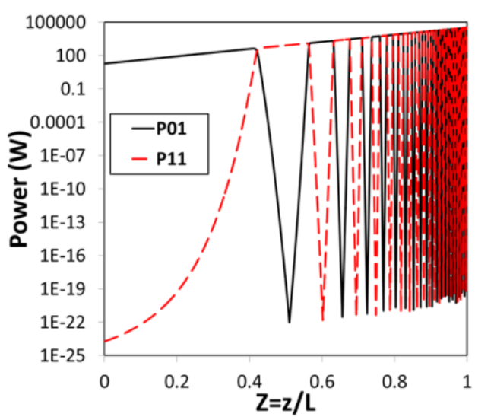
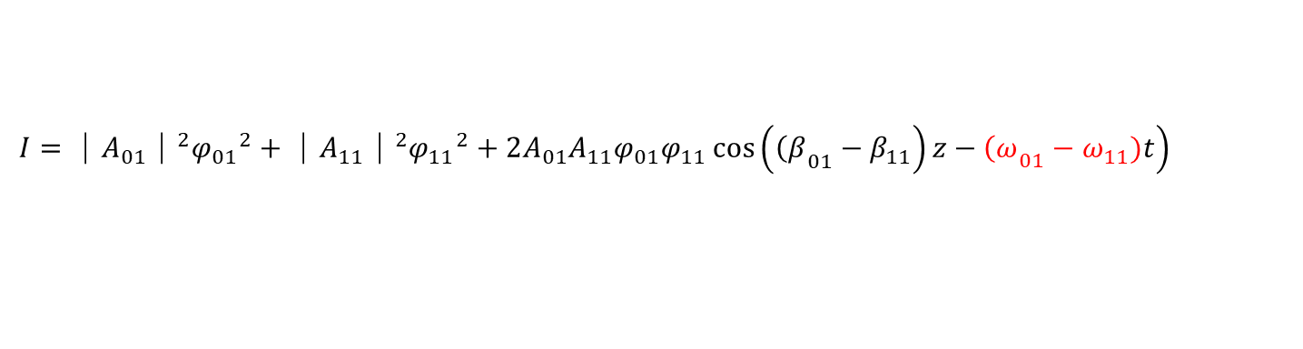

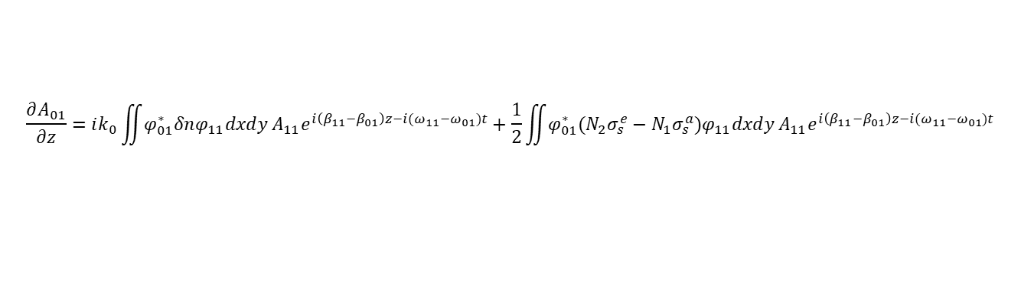
横向模式不稳定性研究方法
耦合系数与模式频移关系
模场干涉方程
$$\left.I={｜A_{01}｜}^{2}{φ_{01}}^{2}+{｜A_{11}｜}^{2}{φ_{11}}^{2}+2A_{01}A_{11}φ_{01}φ_{11}\cos\left({\left(β\right.}_{01}−β_{11}\right)z−{\left(ω\right.}_{01}−ω_{11})t\right)$$
其中 $A$ 是振幅; $φ$ 横向模场分布;$β$ 是传播常数;$ω$ 角频率
热传导方程
$$ρC_{ρ}\frac{∂T(r,φ,z,t)}{∂t}−k∇^{2}T\left(r,φ,z,t\right)=Q\left(r,φ,z,t\right)$$
其中 $ρ$ 是纯石英密度; $C_{ρ}$ 是纯石英比热容; $k$ 是石英热传播常数
耦合模方程
$$\frac{∂A_{01}}{∂z}=ik_{0}\iint{φ_{01}^{∗}δnφ_{11}dxdy}A_{11}e^{i\left(β_{11}−β_{01}\right)z−i(ω_{11}−ω_{01})t}+\frac{1}{2}\iint{φ_{01}^{∗}(N_{2}σ_{s}^{e}−N_{1}σ_{s}^{a})φ_{11}dxdy}A_{11}e^{i\left(β_{11}−β_{01}\right)z−i(ω_{11}−ω_{01})t}$$
其中 $δn$ 微扰折射率变化;$N_{2}σ_{s}^{e}−N_{1}σ_{s}^{a}$ 激光增益
Dong L. Optics Express, 2013, 21(3): 2642-2656

Slide 9
横向模式不稳定性研究方法
仿真起点---光纤达到初始稳态
干涉光强
折射率光栅分布
1
模式之间频移为0
热传导引起的温度滞后
光强光栅，温度光栅，折射率光栅达到稳定，模式不发生耦合
2
模式之间存在频移
温度光栅始终滞后于光强光栅，导致模式耦合

Slide 10
目 录
1
研究背景
研究方法
动态模式不稳定性仿真
总结
2
3
4

Slide 11
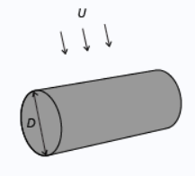
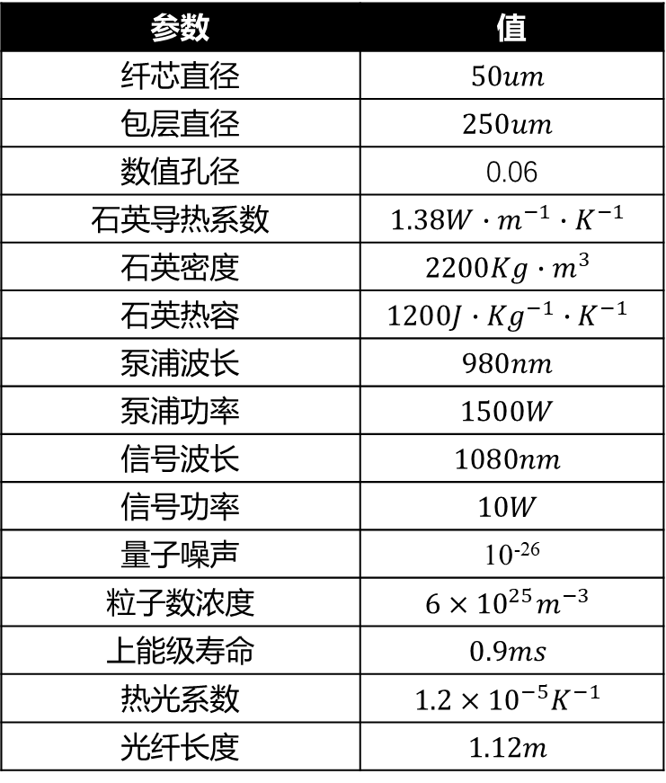
动态模式不稳定性研究
热源：量子亏损
参数 | 值
纤芯直径 | $$50um$$
包层直径 | $$250um$$
数值孔径 | 0.06
石英导热系数 | $$1.38W∙m^{−1}∙K^{−1}$$
石英密度 | $$2200Kg∙m^{3}$$
石英热容 | $$1200J∙{Kg}^{−1}∙K^{−1}$$
泵浦波长 | $$980nm$$
泵浦功率 | $$1500W$$
信号波长 | $$1080nm$$
信号功率 | $$10W$$
量子噪声 | 10⁻²⁶
粒子数浓度 | $$6×{10}^{25}m^{−3}$$
上能级寿命 | $$0.9ms$$
热光系数 | $$1.2×{10}^{−5}K^{−1}$$
光纤长度 | $$1.12m$$
纤芯作为唯一热源产热
热扩散：水浴冷却
通量类型：外部强制对流
水流流速：1m/s
温度求解：瞬态
时间积累
温度升高

Slide 12
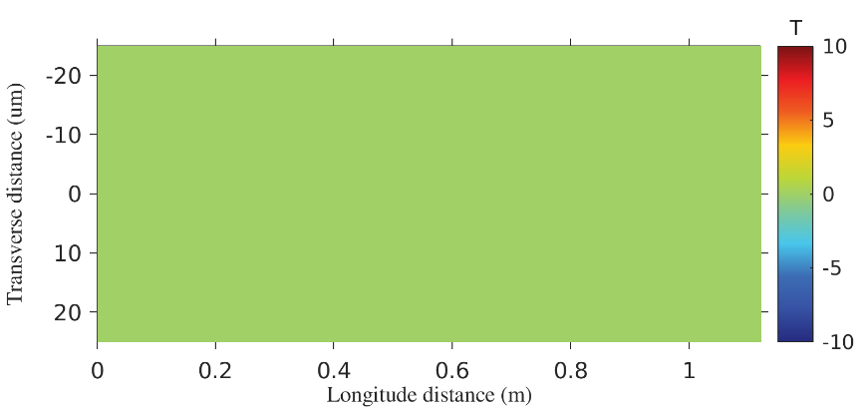
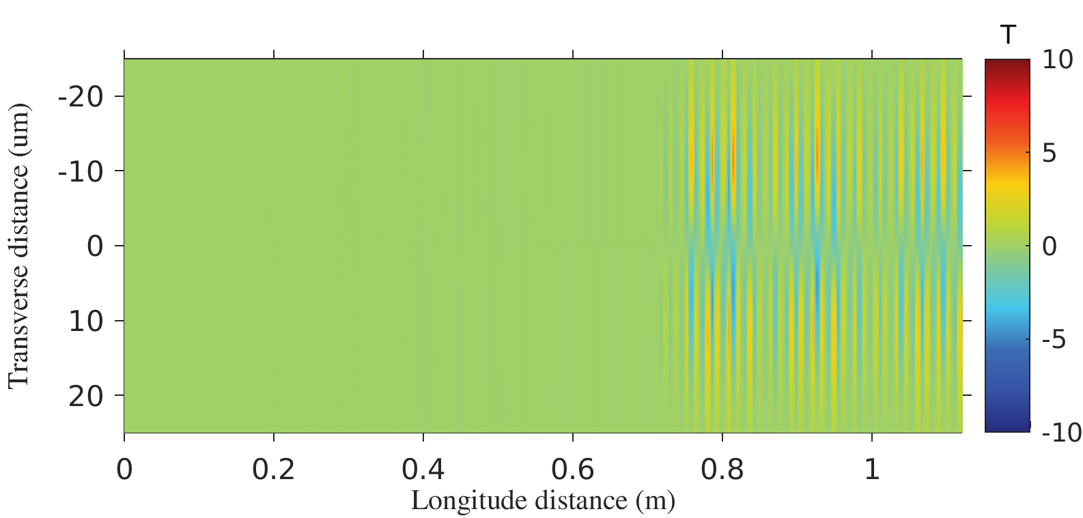
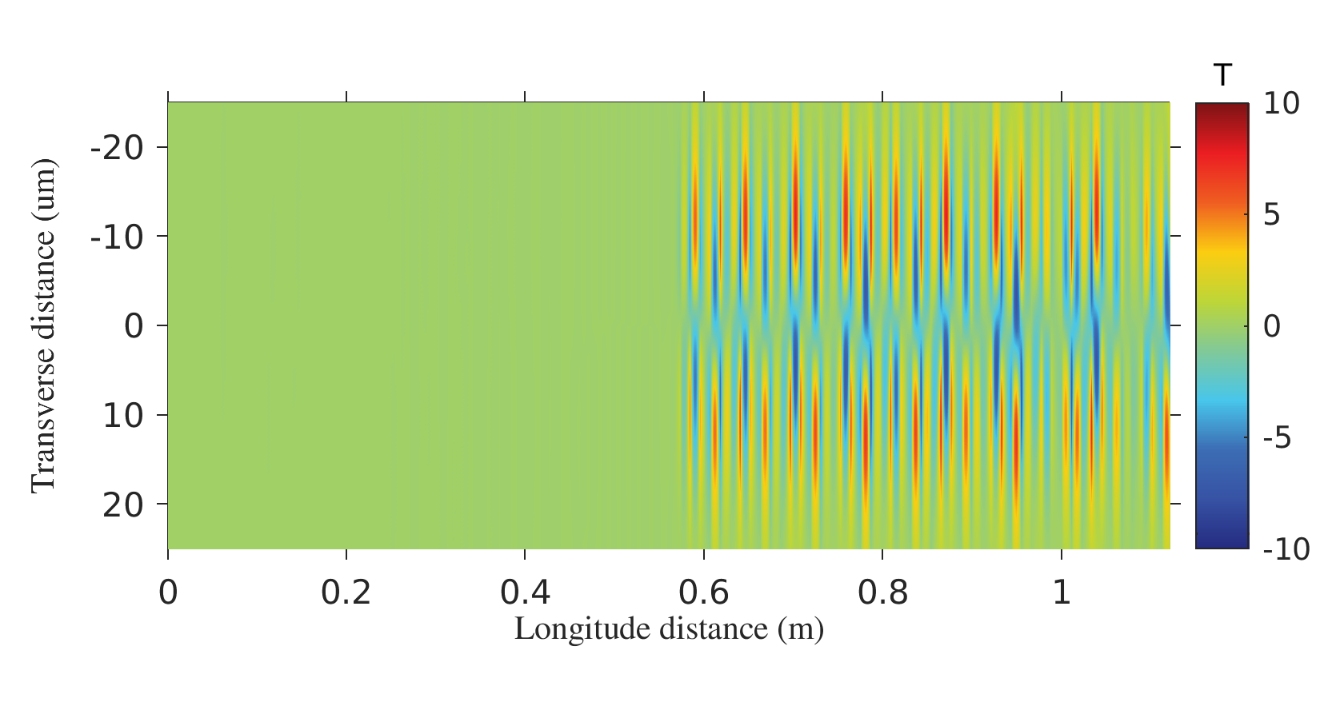
动态模式不稳定性研究
泵浦功率2000W
泵浦功率4000W
泵浦功率6000W
当泵浦功率较高时，信号功率超过TMI阈值，光纤内部热积累形成轴向的温度光栅，导致基模和高阶模发生耦合

Slide 13
动态模式不稳定性研究
频移3KHz
频移0Hz
当基模和高阶模之间的频移为0Hz时，不会发生模式耦合

Slide 14
动态模式不稳定性研究
不同信号功率和不同包层半径时TMI阈值不同，包层的直径会影响光纤的散射，从而影响TMI阈值

Slide 15
目 录
1
研究背景
研究方法
动态模式不稳定性仿真
总结
2
3
4

Slide 16
总结
首次采用全数值有限元仿真的方法进行高功率光纤放大器横向模式不稳定性研究
采用 COMSOL 仿真研究了不同泵浦功率时的功率输出变化
对基模和高阶模之间频移对模式不稳定阈值的影响展开研究
对不同的光纤参数对模式不稳定阈值的影响展开研究

Slide 17
谢谢!

